Slide 1
Unity Digital Human
2023.11.29

Slide 2
Contents
1
DigitalHuman (Maya to Unity)
Approach
2
Next Subject
Process
4

Slide 3
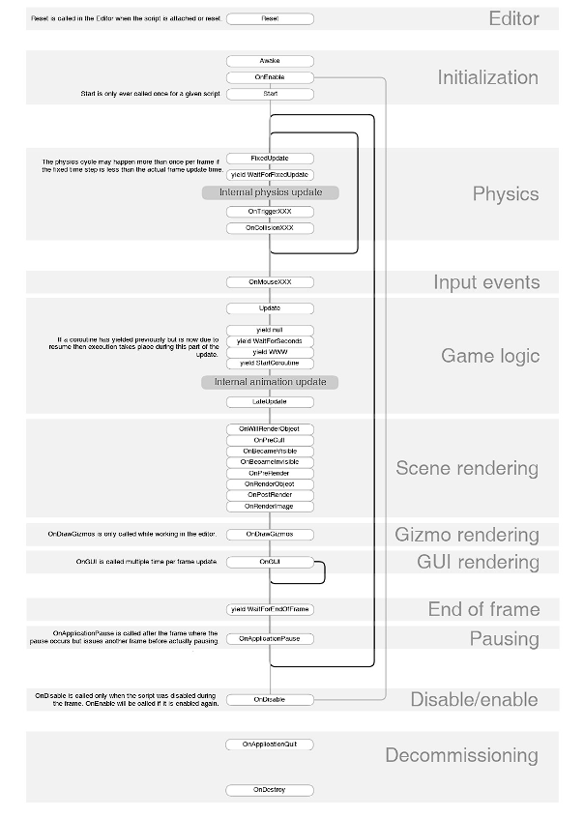
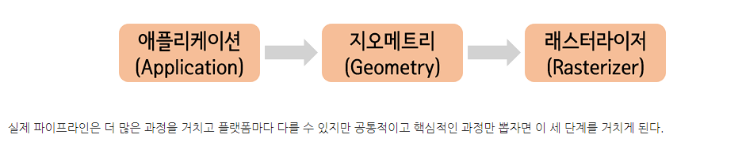
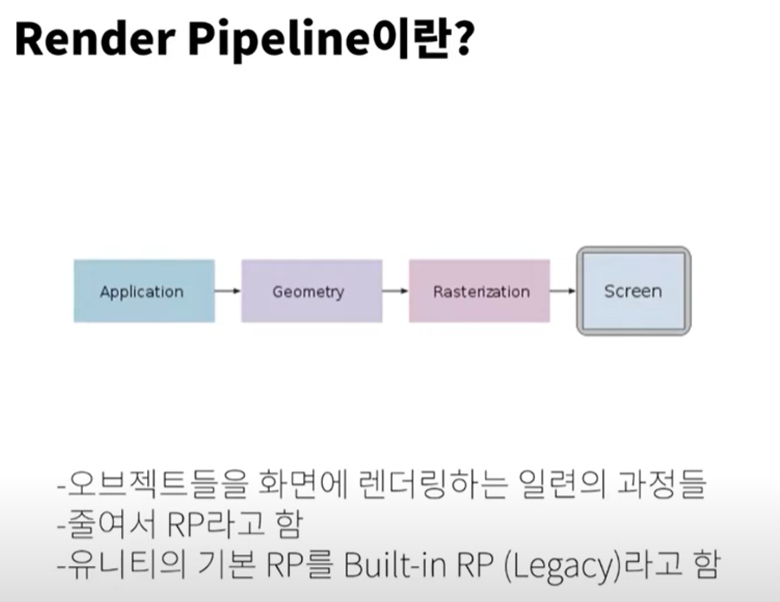
Lip Sync 진행사항
01
Blend shape

Slide 4
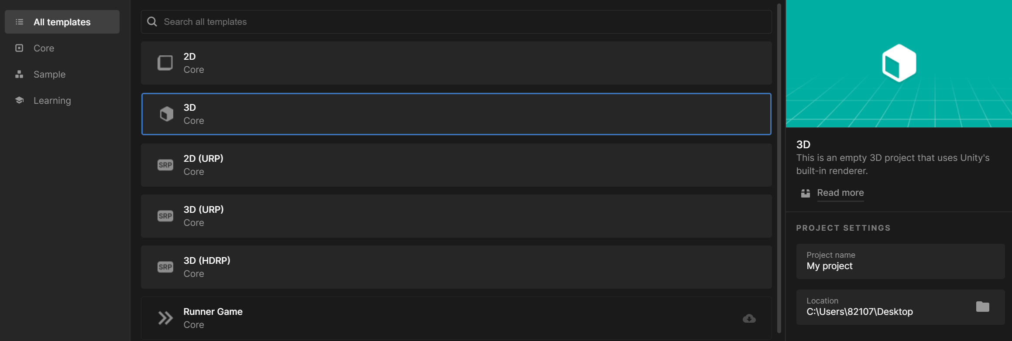
Lip Sync 진행사항
01
Blend shape

Slide 5
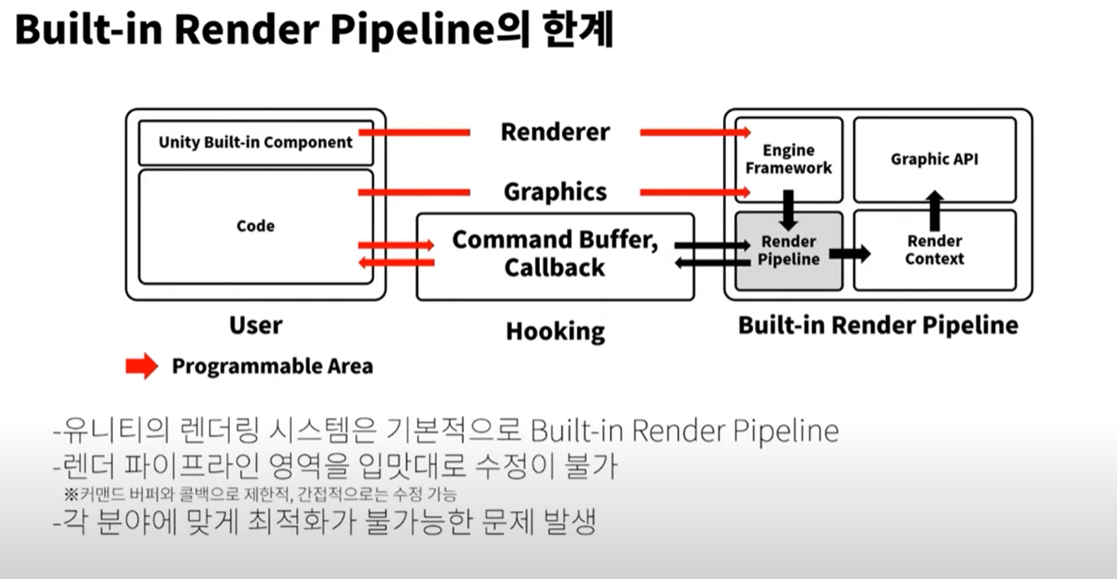
Lip Sync 진행사항
01
Blend shape
쉐이더, 그림자, 렌더링 순서, 배치 사이즈 같은 요소들을 건들일 수 없음 최적화 X, 호환성은 좋음 -> 좋은 그래픽 효과를 넣기 힘듬.

Slide 6
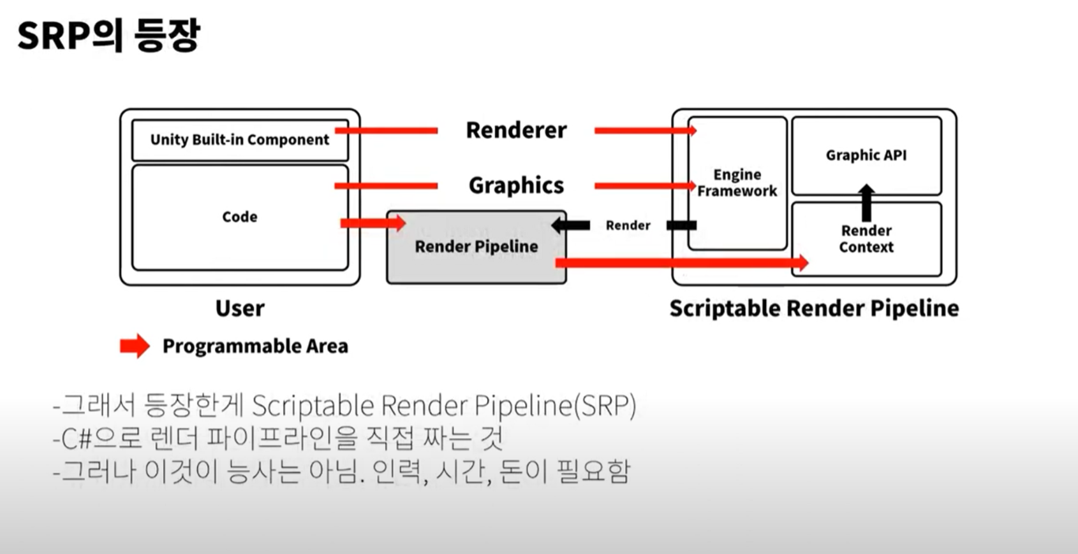
Lip Sync 진행사항
01
Blend shape

Slide 7
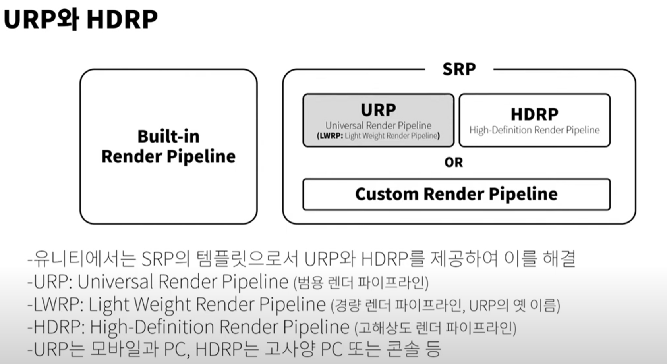
Lip Sync 진행사항
01
Blend shape

Slide 8
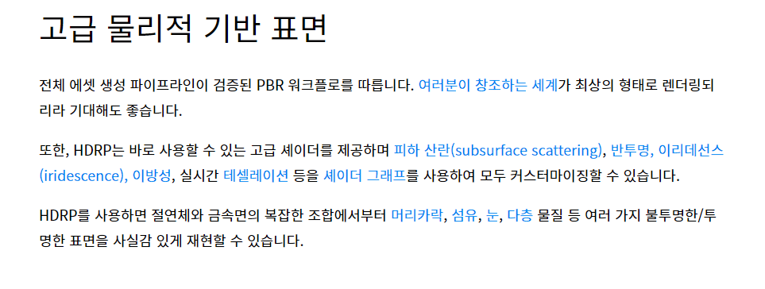
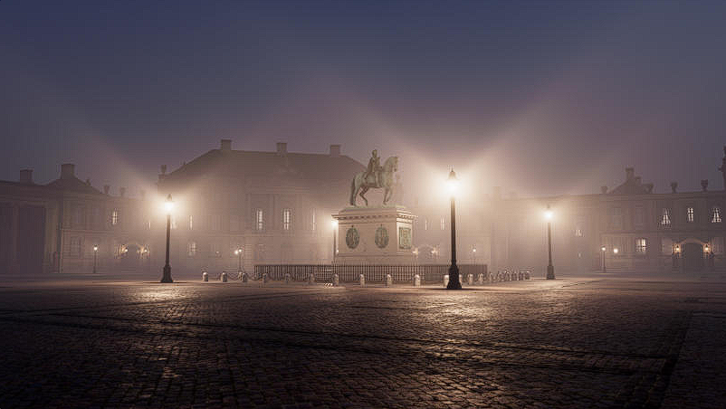
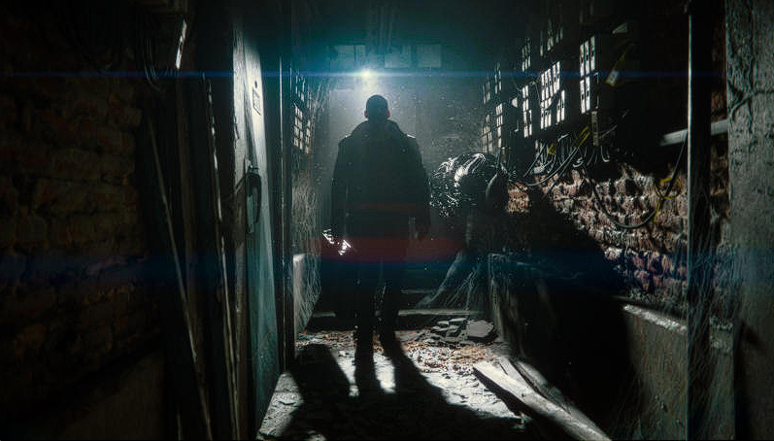
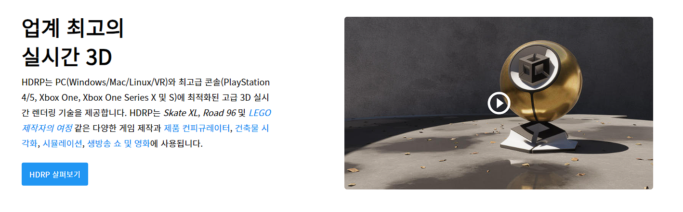
Lip Sync 진행사항
01
Blend shape

Slide 9
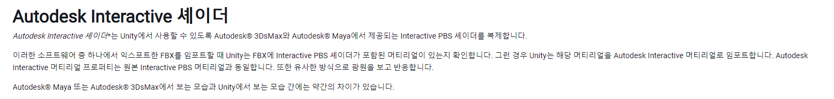
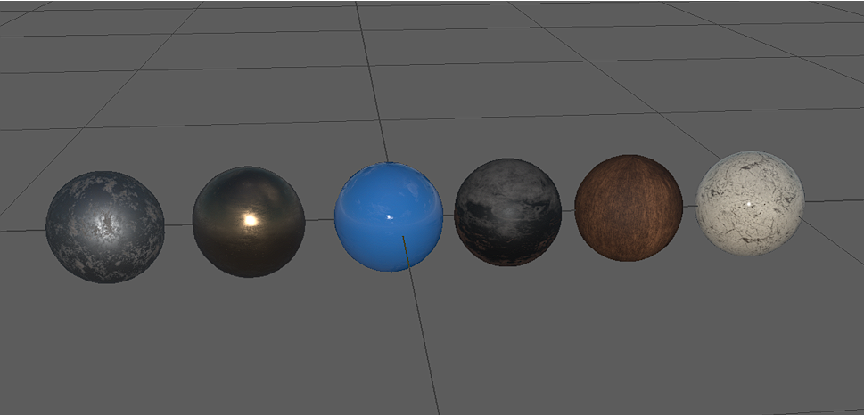
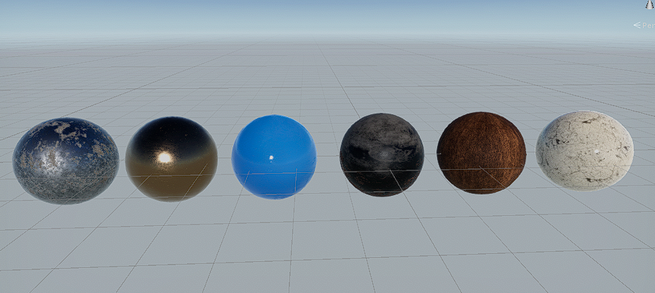
Lip Sync 진행사항
01
Blend shape

Slide 10
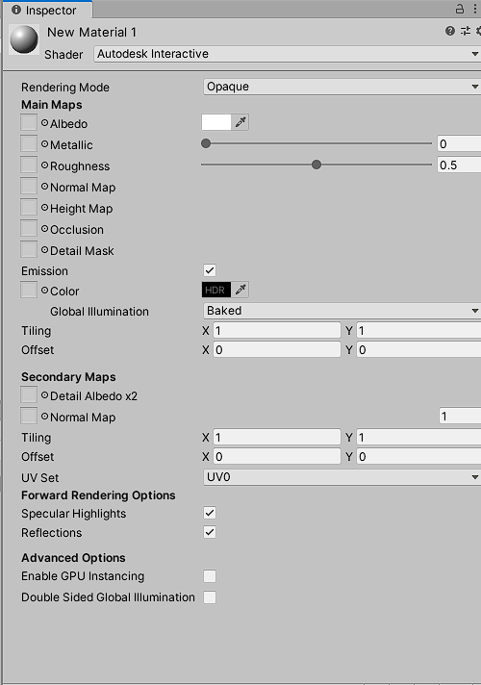
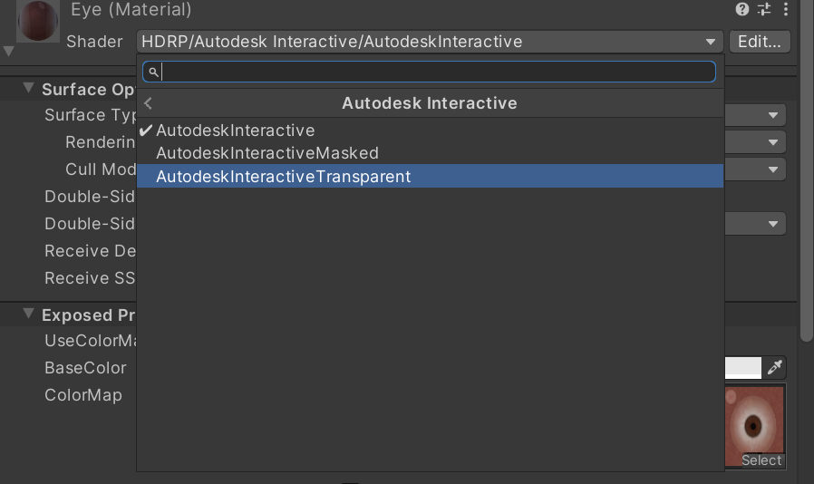
Lip Sync 진행사항
01
Blend shape

Slide 11
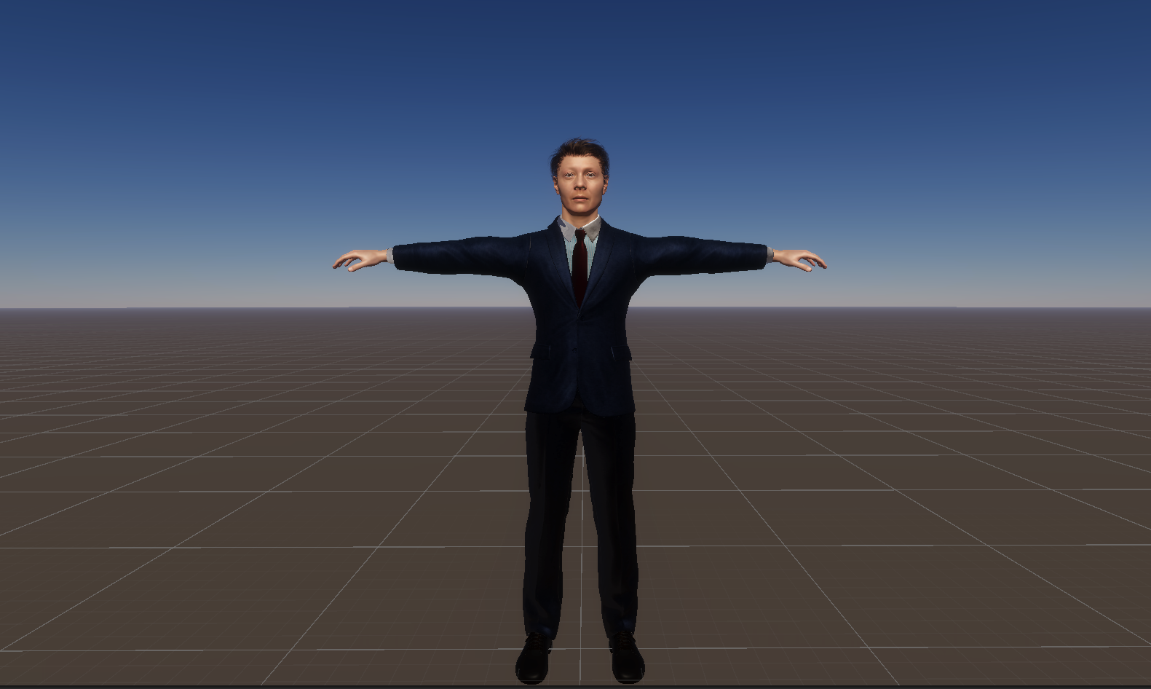
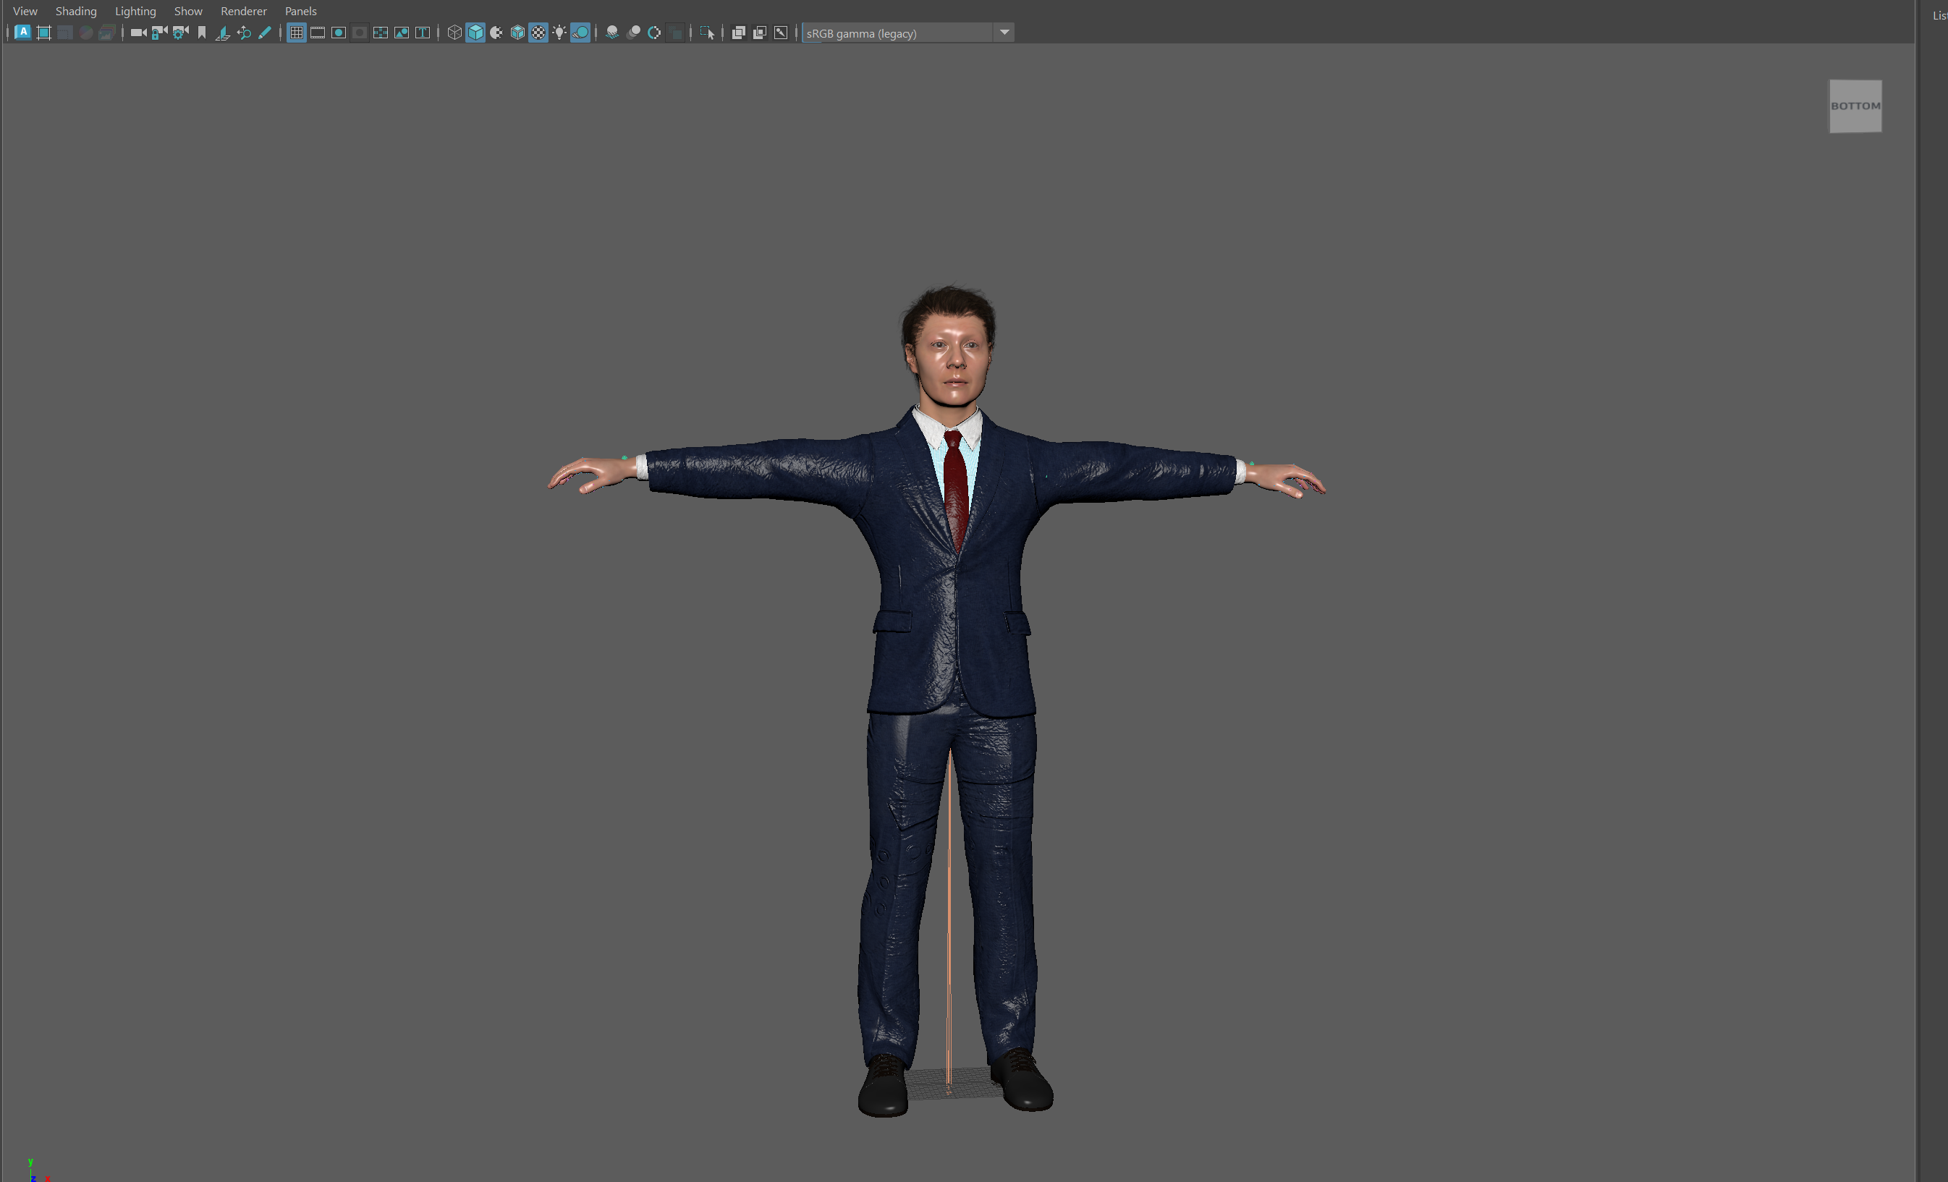
Lip Sync 진행사항
01
Blend shape

Slide 12
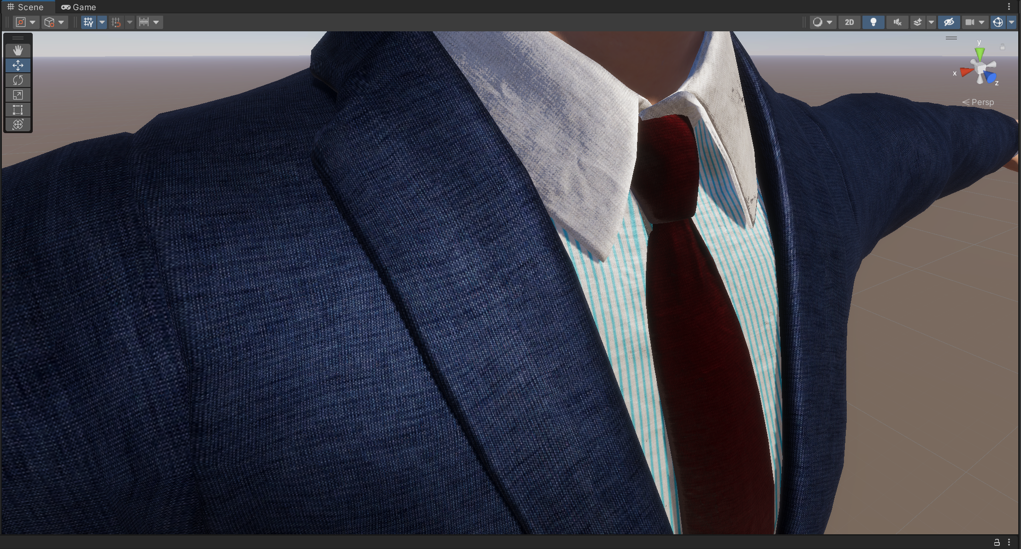
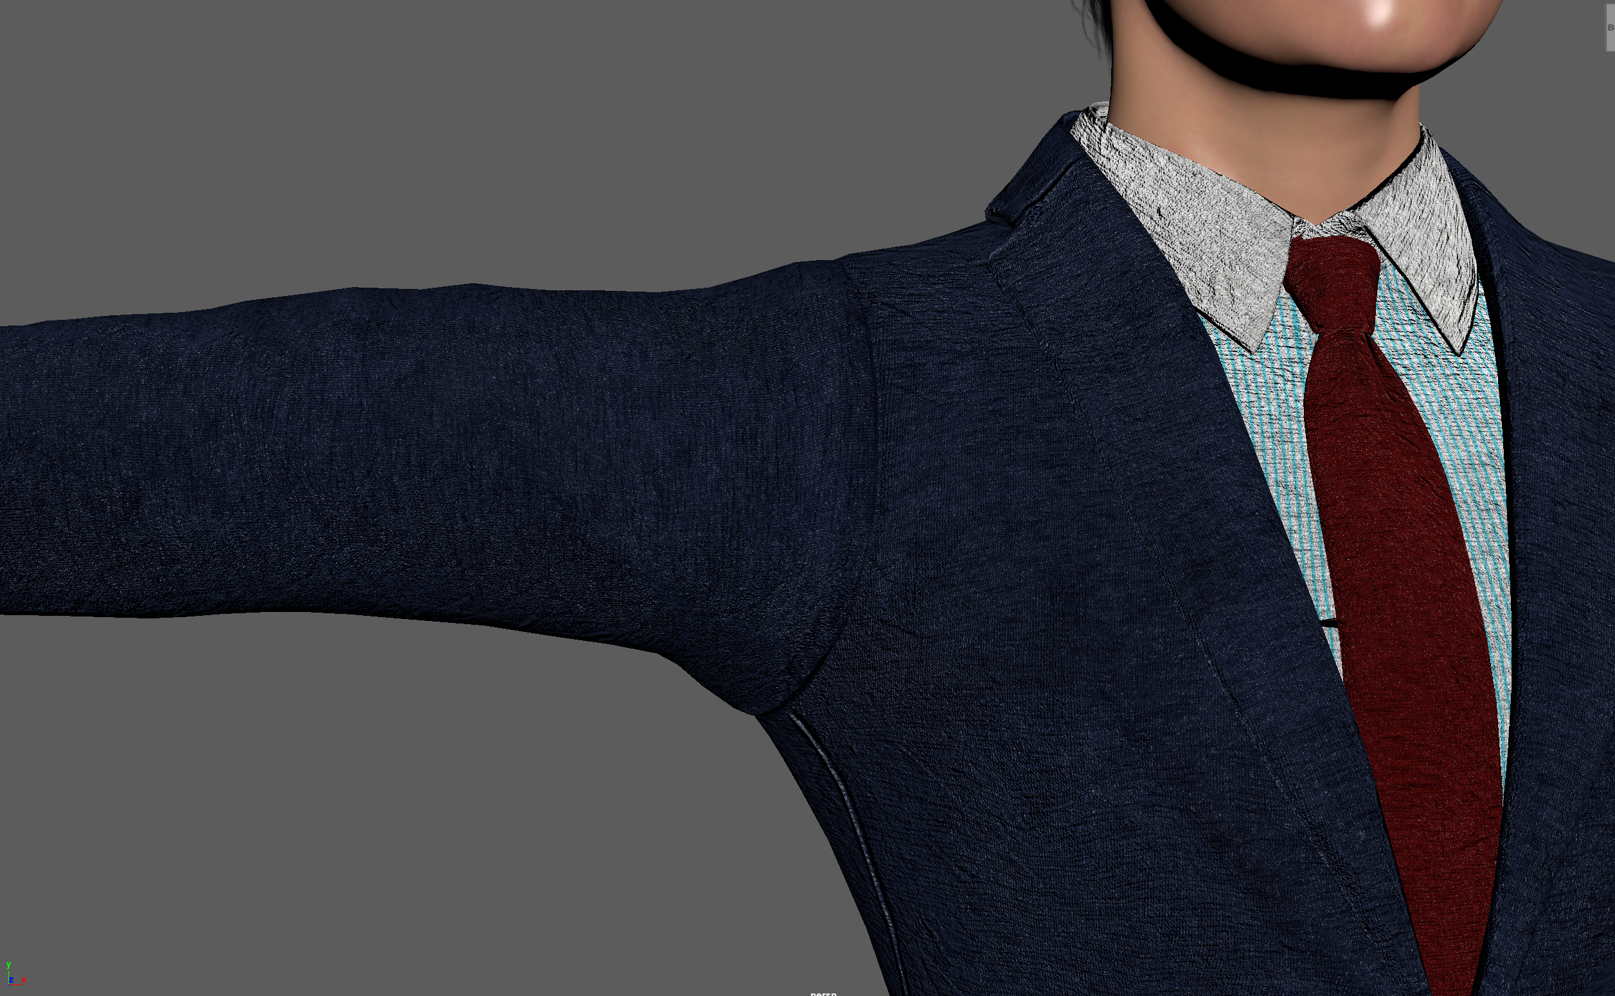
Lip Sync 진행사항
01
Blend shape

Slide 13
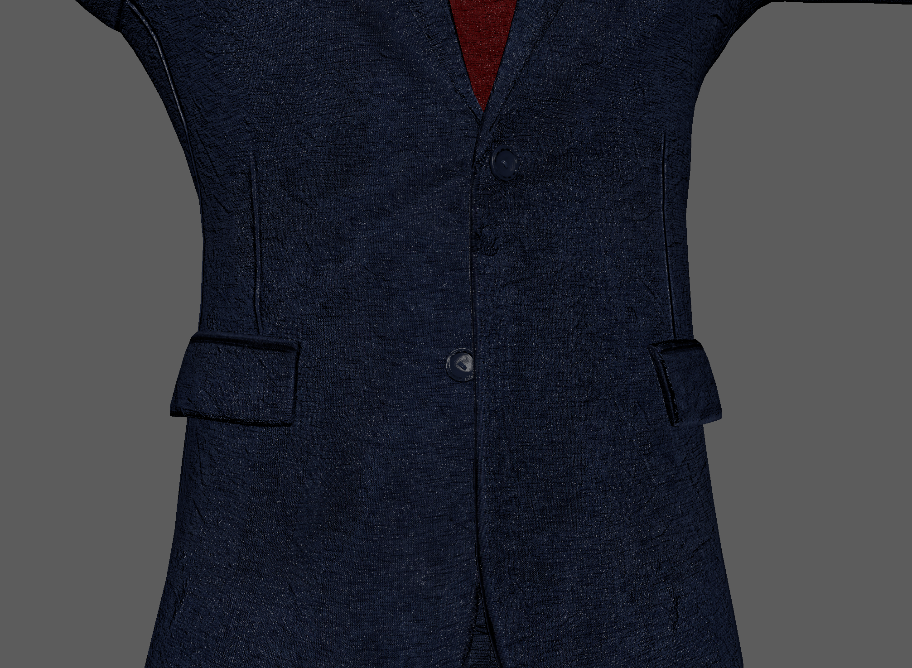
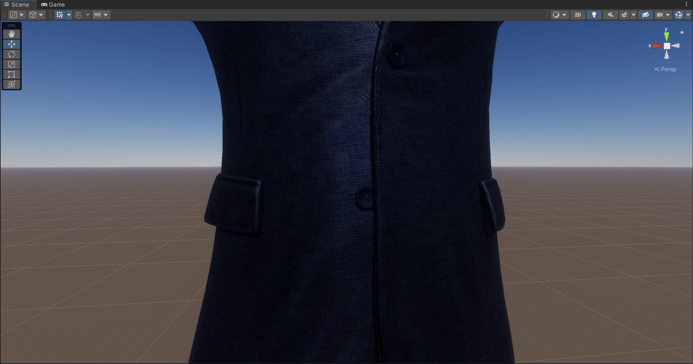
Lip Sync 진행사항
01
Blend shape

Slide 14
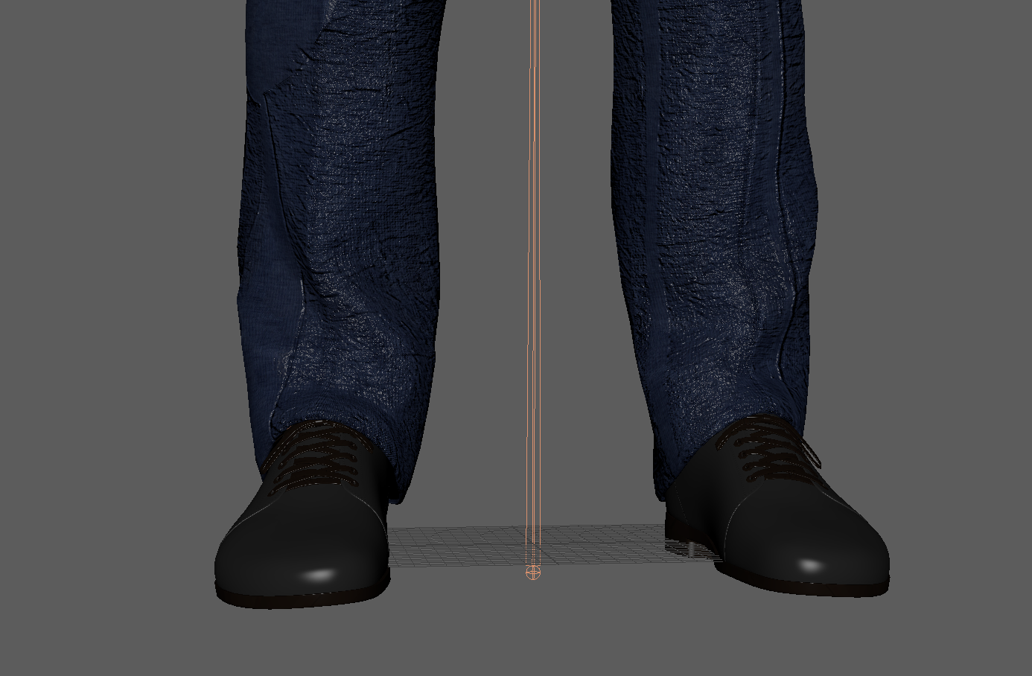
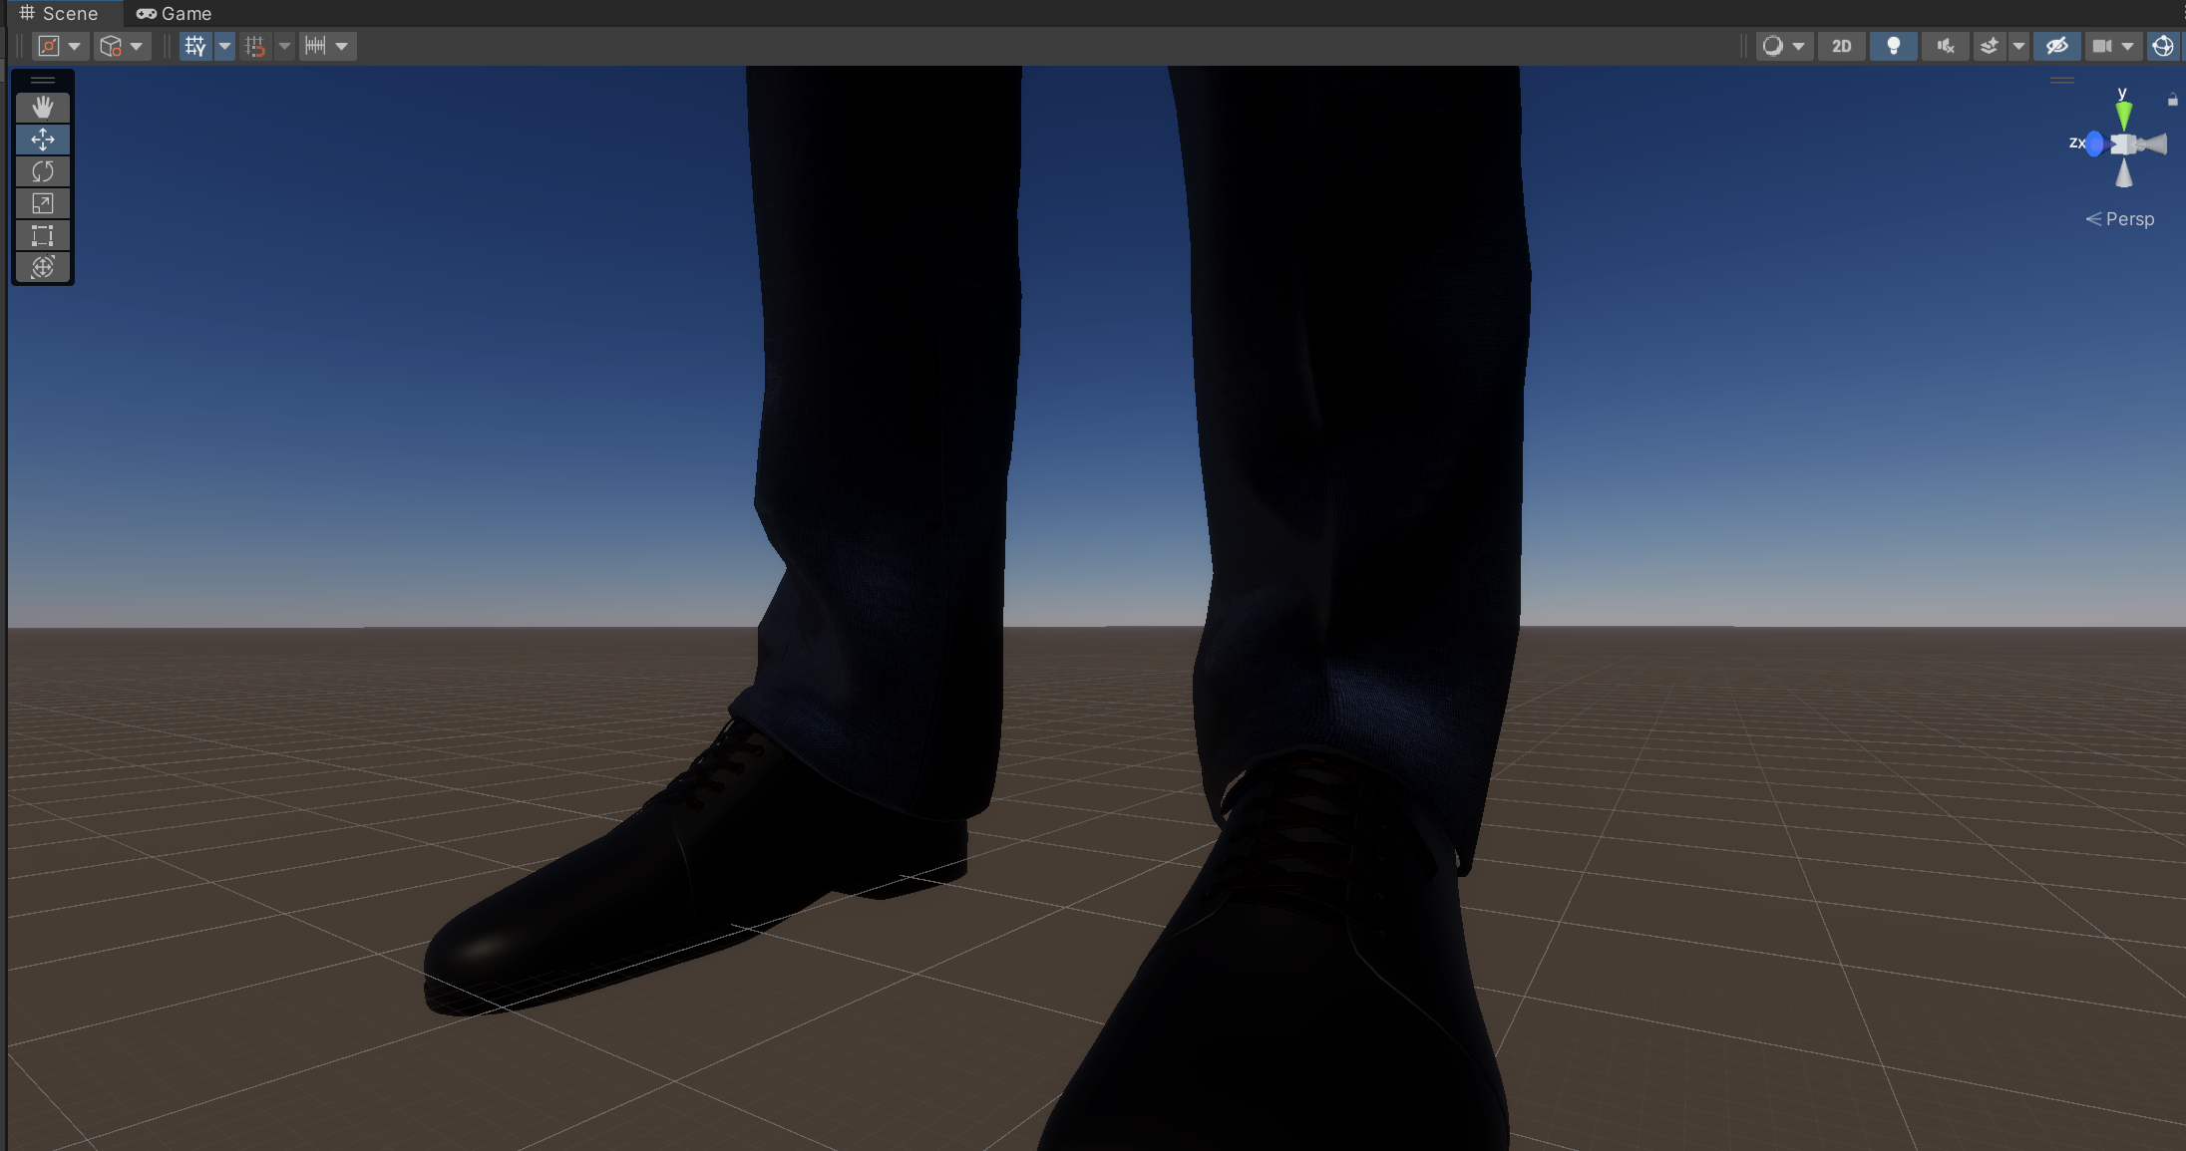
Lip Sync 진행사항
01
Face it
https://blendermarket.com/products/faceit

Slide 15
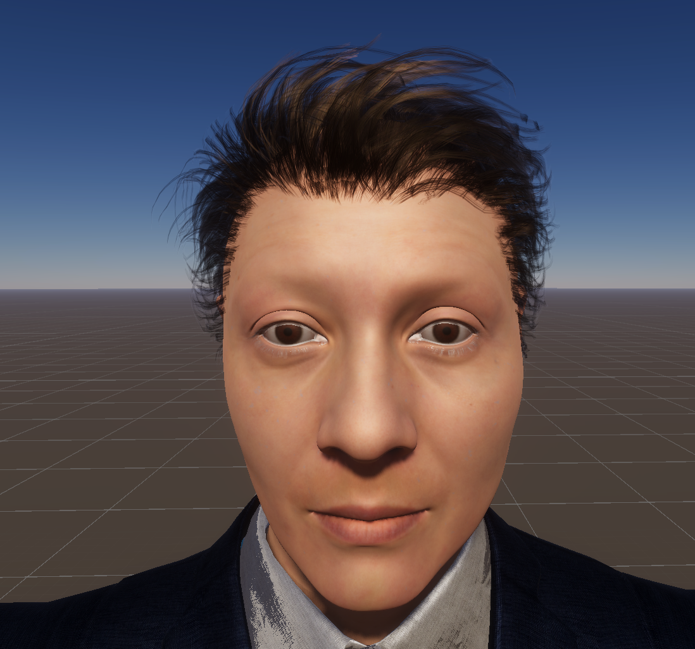
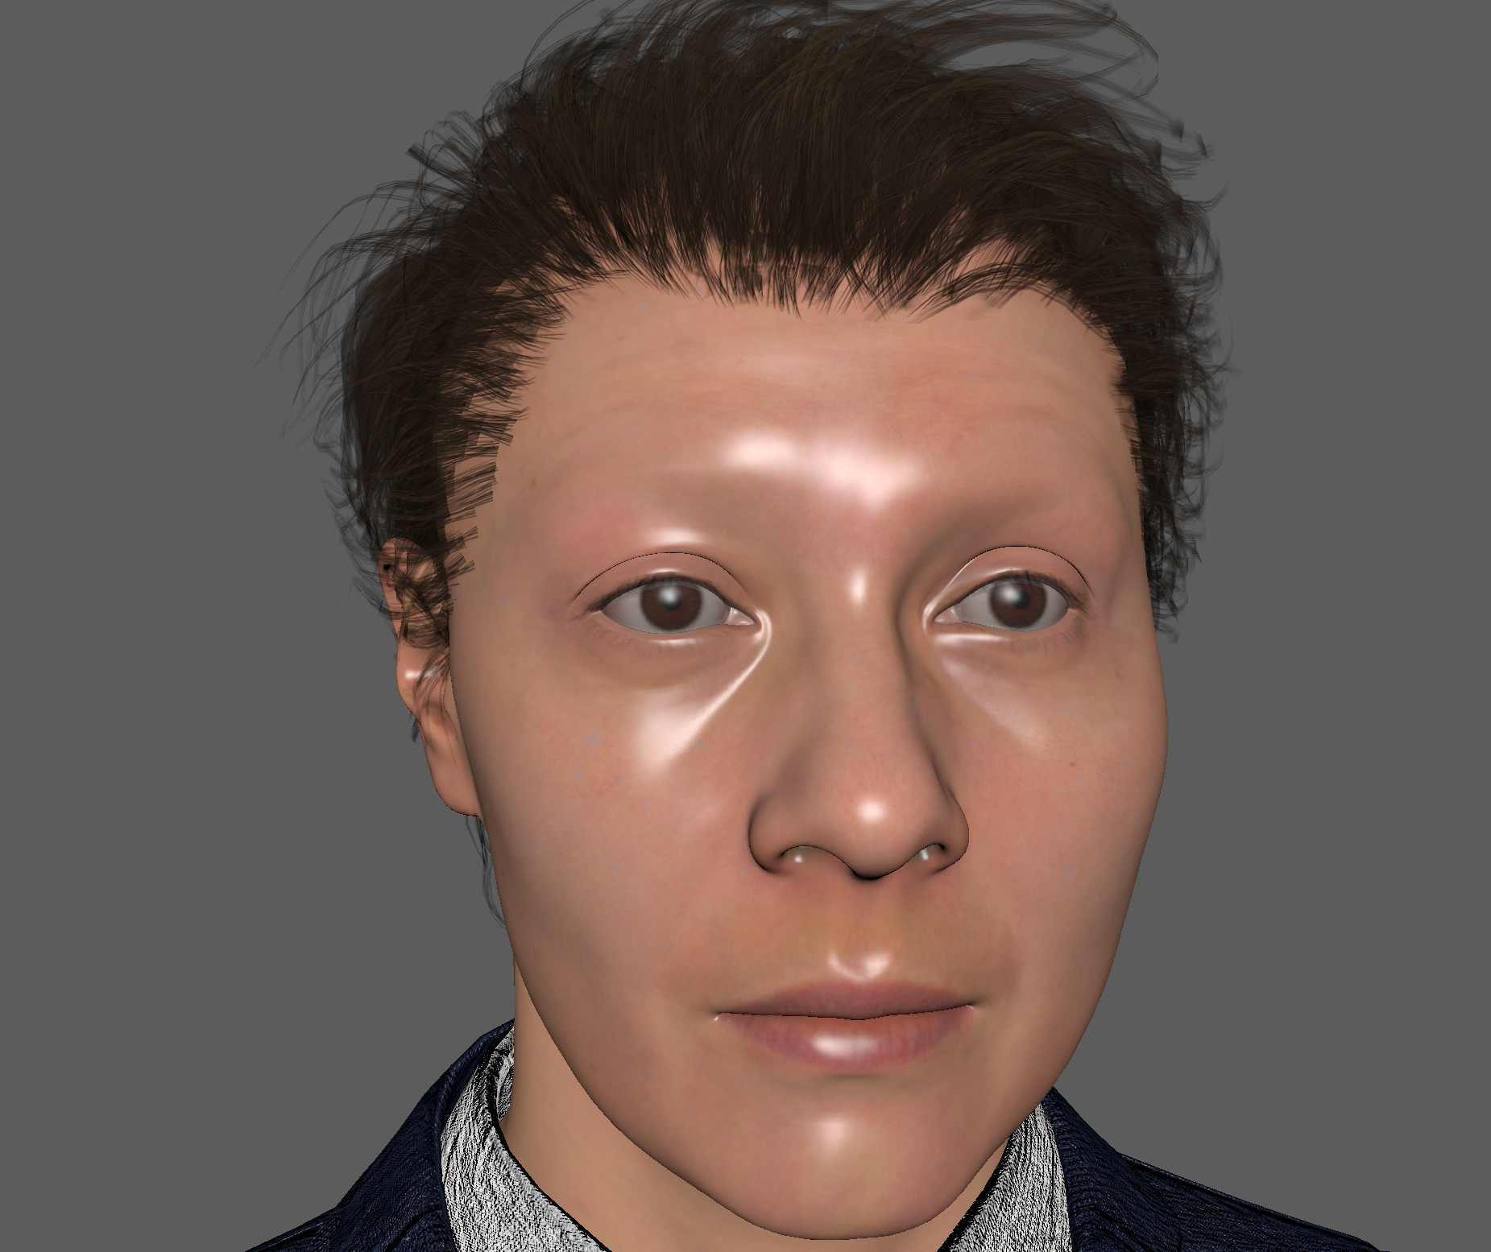
Lip Sync 진행사항
01
Face it
https://blendermarket.com/products/faceit

Slide 16
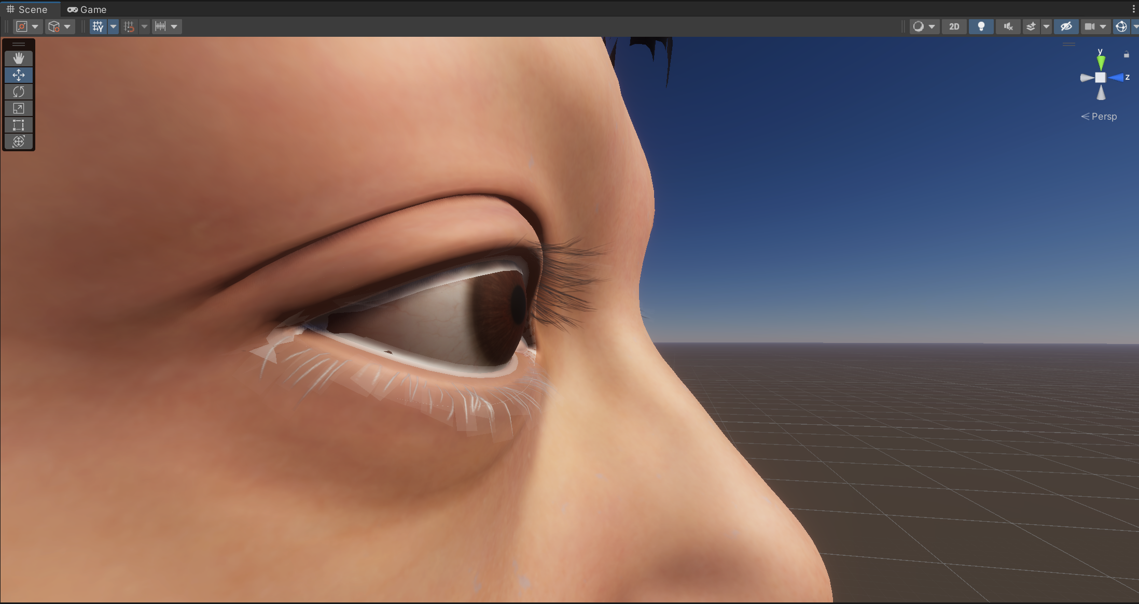
Lip Sync 진행사항
01
Face it
https://blendermarket.com/products/faceit

Slide 17
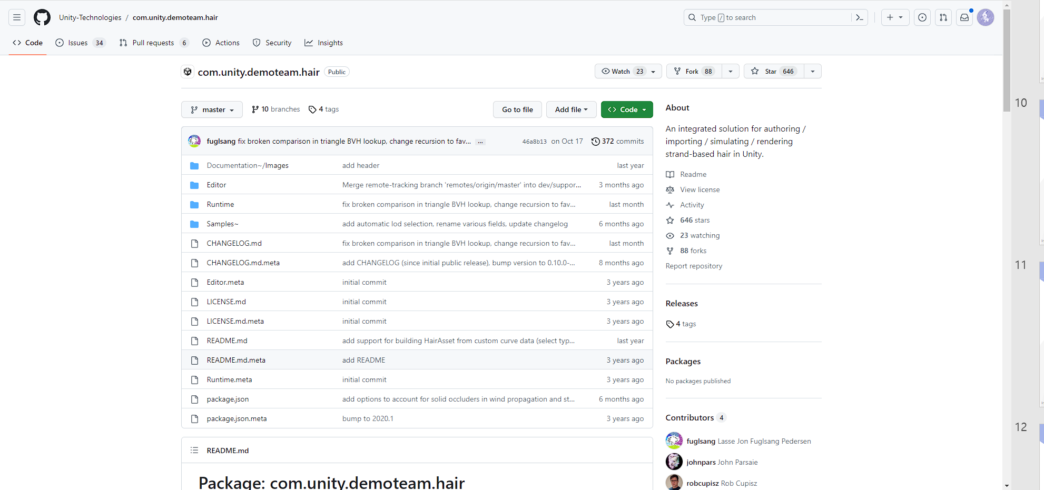
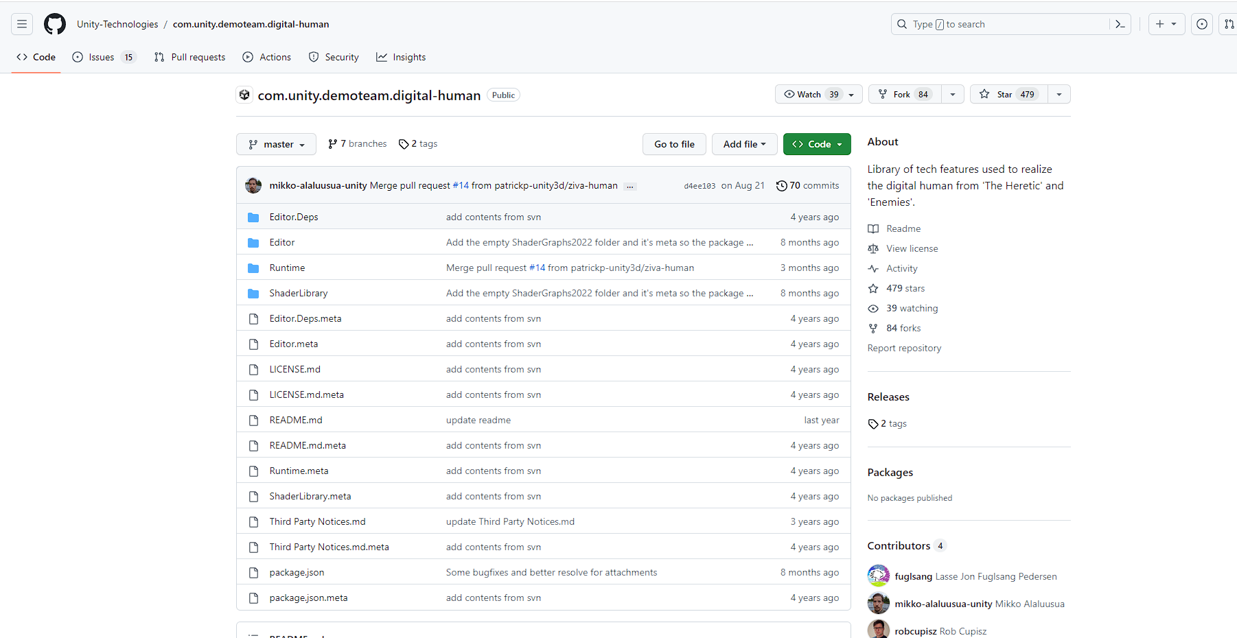
02
몽트론 진행사항

Slide 18
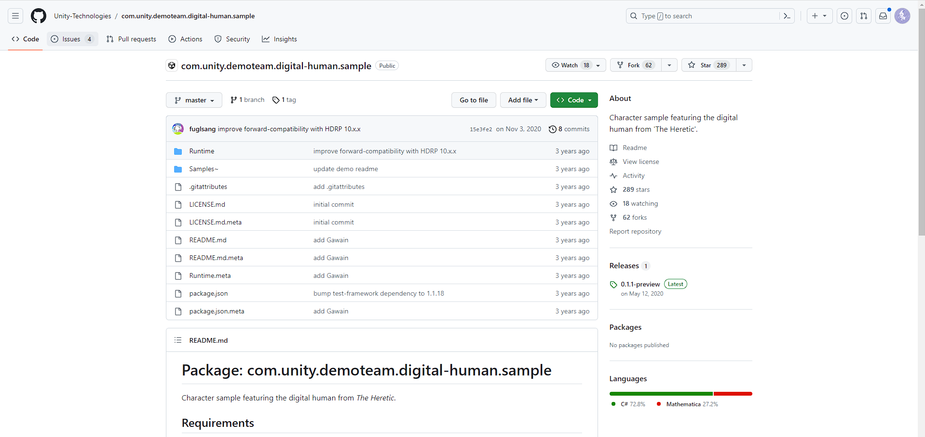
02
몽트론 진행사항

